Slide 1

Dados e Aprendizagem Automática
Conceção e otimização de modelos de Machine Learning
Guilherme Rio
pg57875
Rui Cerqueira
pg57902
Martim Redondo pg57889
José Monteiro pg53971

Slide 2
Introdução
Neste projeto foi-nos proposto utilizar as técnicas de Aprendizagem Automática (Machine Learning) que cobrimos durante o semestre para desenvolver um modelo capaz de analisar e classificar a evolução da saúde mental dos pacientes, utilizando conjuntos de dados extraídos de imagens de ressonância magnética (MRI).
Outro objetivo neste projeto é, também, entender a relevância de diferentes regiões cerebrais, neste caso o hipocampo e o lobo occipital, na previsão de doenças como a de Alzheimer.
A metodologia que implementamos para a realização do projeto foi a CRISP-DM. De forma a seguir esta estrutura da melhor forma possível, dividimos o código nas várias etapas que existem, para que também a sua leitura e compreensão seja mais fácil.

Slide 3
Descrição dos datasets
Foram disponibilizados dois datasets: zona do hipocampo e zona do lobo occipital;
Ambos são compostos pelos mesmos atributos: ID, Sexo, Idade, características radiómicas e Transition;
Caracteristicas radiómicas estão divididas por classes (ex: First Order, Shape-based(2D e 3D));
Estão também representadas com vários filtros(ex: Wavelet, Laplaciano de Gaussiano(LoG));

Slide 4
Análise dos dados
Casos em Estudo | Resultados
Quantidade de Missing Values | 0
Quantidade de linhas duplicadas | 0
Quantidade de colunas duplicadas | 253
Quantidade de linhas nulas | 0
Quantidade de colunas nulas | 0
Quantidade de colunas do tipo int | 147
Quantidade de colunas de tipo float64 | 2014
Quantidade de colunas do tipo categórico | 20

Slide 5
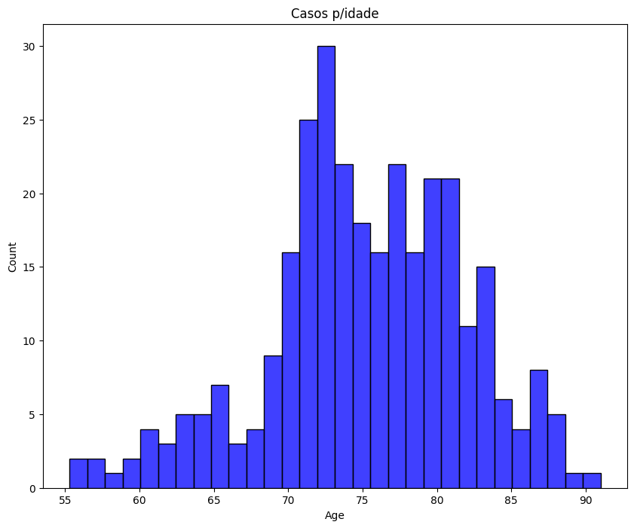
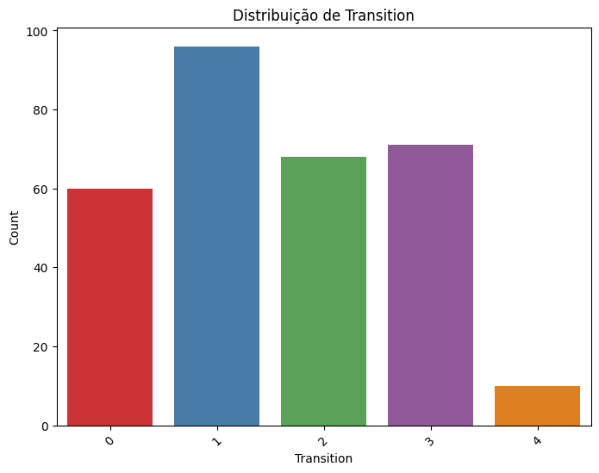
Barchart (análise de atributos individualmente)

Slide 6
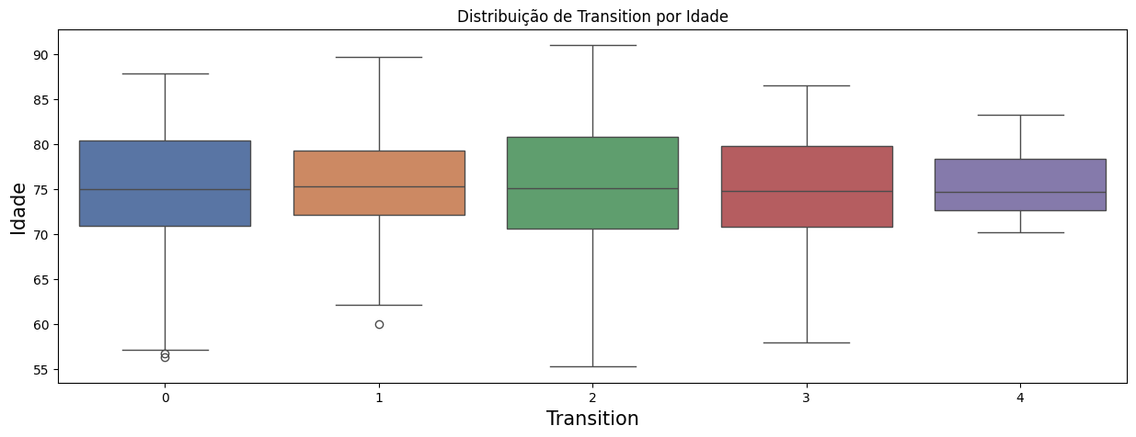
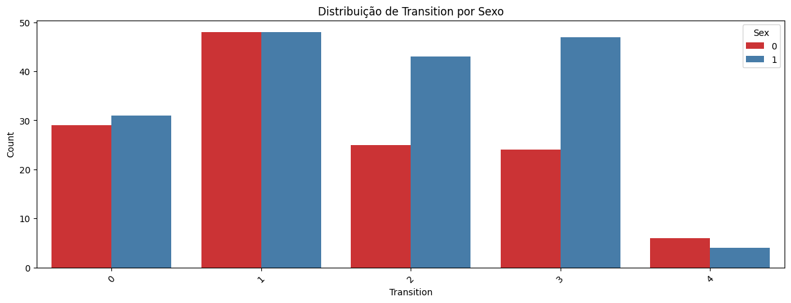
Gráficos de atributos relacionados

Slide 7
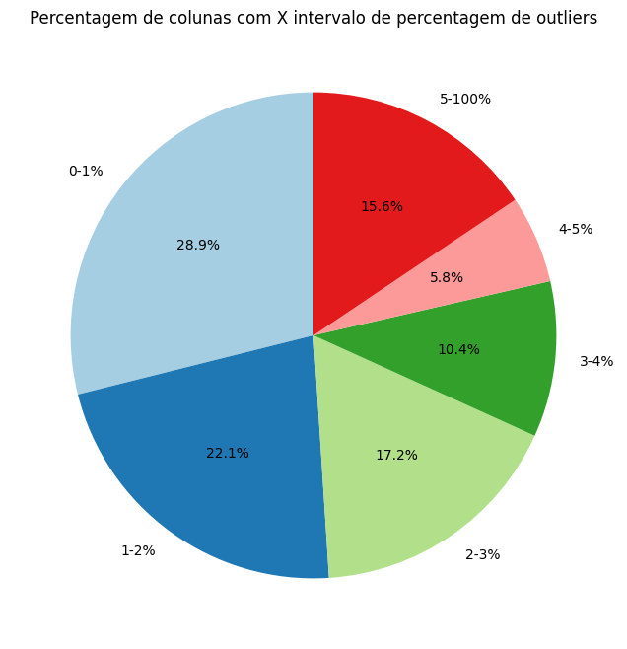
Gráfico circular (outliers)

Slide 8
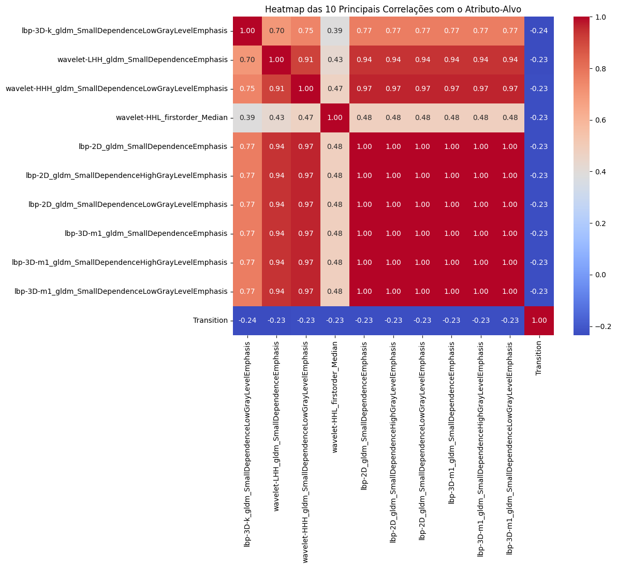
HeatMap (correlation)

Slide 9
Tratamento de Dados
Tratamento | Motivos
Remoção das colunas, cujo nome começava por diagnostics | Contem apenas meta dados relacionados a imagens, versões de software, etc...
Remoção das coluna Mask | Contem informação sobre arquivos de imagem cerebral no formato NIfTI
Remoção das colunas Image | Contem informação sobre arquivos de imagem cerebral no formato NIfTI
Remoção das colunas com pouco ou nenhuma variação | Não contribuem em nada pela baixa variação
Normalização dos dados (uso do MinMaxScaler) | Escalar os dados para que fiquem no mesmo intervalo (importante para vários modelos/obtém-se melhores resultados)
Utilização de RFECV | Para selecionar as características ou componentes mais importantes e melhorar o desempenho do modelo
Utilização de PCA | Para reduzir a dimensionalidade dos dados
Utilização de SMOTE | Para balanceamento de classes, corrigindo desequilíbrios que poderiam afetar análises posteriores
Contudo, não houve aplicação prática do PCA nem SMOTE, por levarem a piores resultados.

Slide 10
Hipocampo vs Lobo Occipital
f1_macro
Modelos | Hipocampo | Lobo Occipital
Decision Tree | 0.25 | 0.20
Random Forest | 0.32 | 0.28
Support Vector | 0.44 | 0.26

Slide 11
Competição
Para esta tarefa tínhamos de submeter no kaggle o modelo que consideramos mais eficaz a prever a progressão dos pacientes.
O resultado era baseado na métrica f1_macro
Tínhamos acesso a cálculos feitos com 30% dos dados de teste.
Para facilitar a criação e o teste de modelos, decidimos implementar um template composto por 2 partes:
  Tratamento ajustável de dados (etapa de normalização, Feature Selection (RFECV e PCA) e SMOTE);
  Modelação (utilização de GrindSearch de forma a encontrar os melhor hiperparâmetros para cada modelo. Avaliação do resultado).

Slide 12
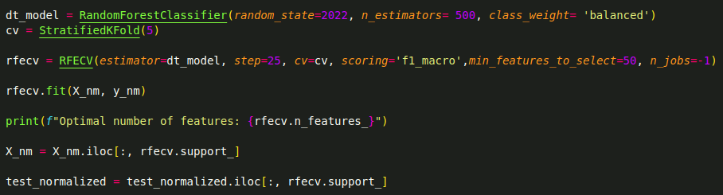
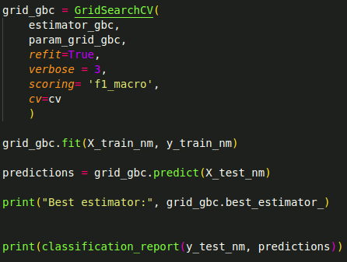
Competição
RFECV
GridSearch

Slide 13
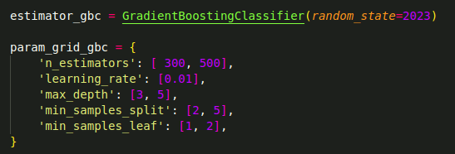
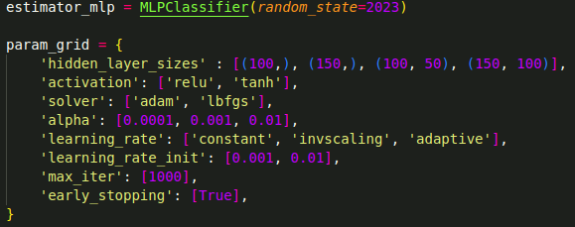
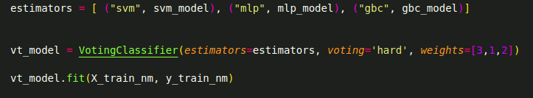
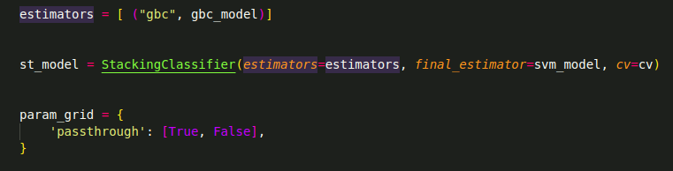
Competição
Gradient Boosting
Multilayer Perceptron
Max Voting
Stacking

Slide 14
Resultados – f1_macro
Modelos | Resultado Local | Resultado Kaggle (público)
Multilayer Perceptron | 33%
Gradient Boosting | 46% | 40.3%
XGBoosting | 36%
Stacking | 50% | 47.4%
Max Voting | 51% | 48.8%

Slide 15
Análise crítica dos resultados
O modelo Max Voting alcançou bom desempenho inicial (0.48765) na competição pública, mas teve queda significativa na avaliação privada (0.28551). Esta diferença foi possivelmente causada pelo uso agressivo do RFECV na redução de dimensionalidade, levando a overfitting.
Pontos a melhorar:
melhor análise aos dados, sobretudo às características radiómicas;
utilizar uma alternativa diferente ao RFECV para redução de dimensionalidade;

